Slide 1
IoT và mô hình nông nghiệp thông minh “Tiny garden”
TRƯỜNG ĐẠI HỌC MỞ HÀ NỘI
KHOA CÔNG NGHỆ ĐIỆN TỬ - THÔNG TIN
GVHD: ThS. Đặng Hoàng Anh
SVTH: Nguyễn Thị Ngọc Lan
Nguyễn Văn Mạnh
Nguyễn Mạnh Quân

Slide 2
Nội Dung:
Tổng quan về đề tài
Cơ sở lý thuyết
Nội dung thực hiện
Kết luận

Slide 3
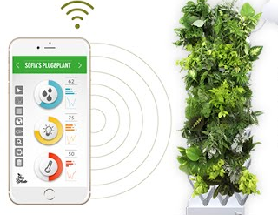
Tổng quan đề tài
Cuộc cách mạng công nghệ 4.0 và những thách thức
Sự phát triển của Internet of Thing
Những khó khăn thách thức đặt ra đối với sự phát triển nông nghiệp ứng dụng công nghệ trong nước.
Giải pháp đặt ra để giải quyết vấn đề
Thực hiện hóa mô hình “Tiny garden”

Slide 4
Khái quát về IoT
Internet of Things (IoT) hay cụ thể hơn là Mạng lưới vạn vật kết nối Internet hoặc là Mạng lưới thiết bị kết nối Internet, trong đó các thiết bị, phương tiện vận tải, phòng ốc và các trang thiết bị khác được nhúng với các bộ phận điện tử, phần mềm, cảm biến, cơ cấu chấp hành cùng với khả năng kết nối mạng máy tính giúp cho các thiết bị này có thể thu thập và truyền tải dữ liệu.
Internet of things đem đến sự kết nối giữa máy móc và cảm biến, và nhờ đến dữ liệu điện toán đám mây để mã hóa dữ liệu và trí thông minh nhân tạo để mọi thiết bị trở nên thông minh hơn.

Slide 5
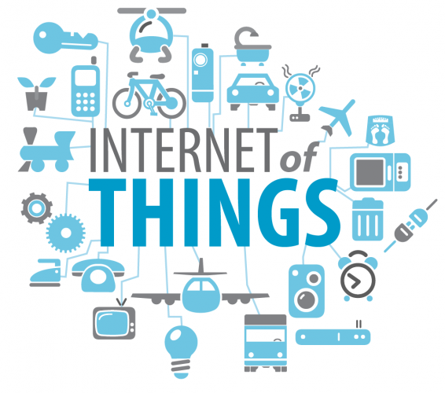
Ứng dụng của IoT
Quản lý chất thải
Quản lý và lập kế hoạch quản lý đô thị
Quản lý môi trường
Phản hồi trong các tình huống khẩn cấp
Mua sắm thông minh
Quản lý các thiết bị cá nhân
Đồng hồ đo thông minh
Tự động hóa ngôi nhà
Các thiết bị y tế...

Slide 6
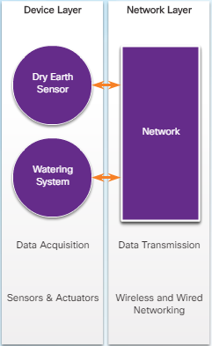
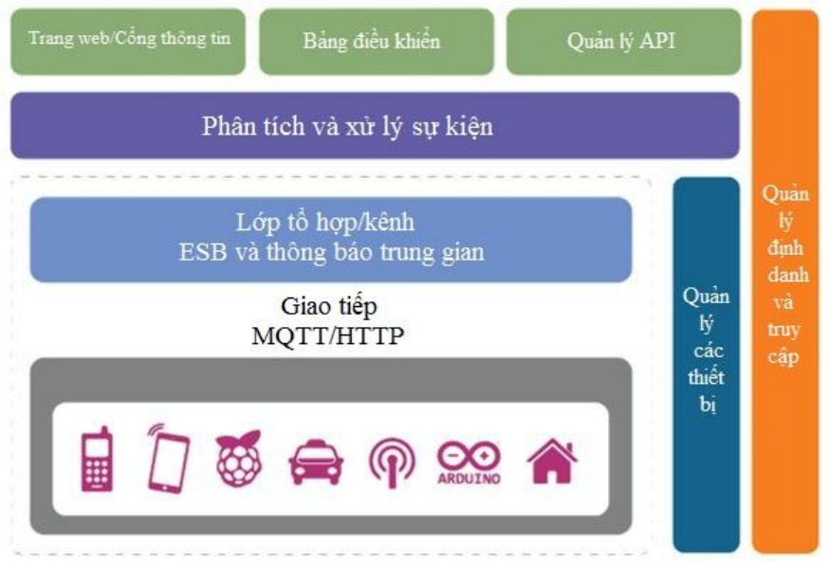
Kiến trúc tham chiếu

Slide 7
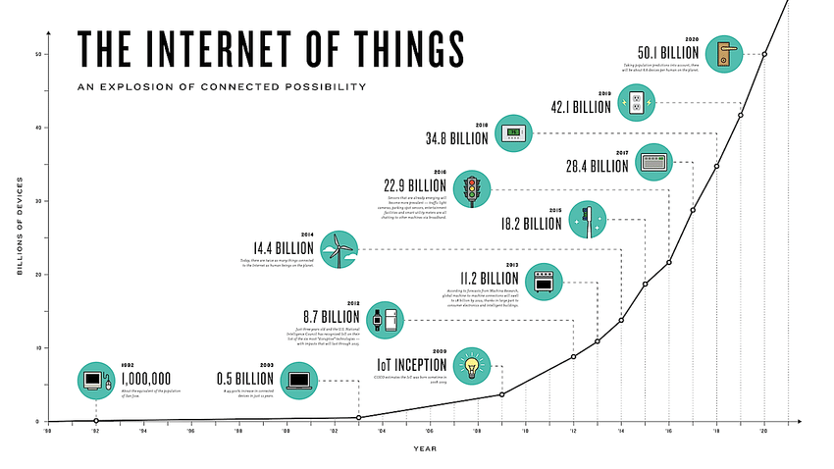
Khó khăn và triển vọng
Khó khăn
Chưa có một ngôn ngữ chung
Hàng rào subnetwork
Có quá nhiều "ngôn ngữ địa phương“
Tiền và chi phí
Triển vọng
Theo Gartner, đến năm 2020, thế giới sẽ có khoảng 20 tỷ thiết bị sử dụng IoT, doanh số dự kiến trong năm là 437 tỷ USD. Trong tương lai, IoT sẽ ứng dụng ở tất cả ngành nghề. Hiện tại, IoT tập trung vào các dịch vụ sản phẩm trong nhà (Connected Home), tích hợp vào hệ thống công nghệ thông tin và công nghệ vận hành có sẵn (IT/OT Integration) để nâng cao chất lượng quản lý và năng suất lao động.

Slide 8
Thiết kế mô hình IoT
Vấn đề đặt ra là làm sao để kiểm soát môi trường và điều khiển những chức năng hữu ích tiết kiệm nhân lực.
Mô hình “Tiny Garden” có thực hiện một số chức năng như sau:
- Đo nhiệt độ, độ ẩm trong không khí
- Đo độ ẩm của đất, ánh sáng trong môi trường
- Gửi dữ liệu thu thập được tới người dùng
- Tưới nước tự động với mức độ ẩm mà người dùng có thể tùy chỉnh
- Điều khiển một số chức năng người dùng có thể tự lắp đặt phù hợp với từng loại và điều kiện khác nhau.

Slide 9
Sơ đồ khối và nguyên lý
Server
Internet
ESP8266
Trình duyệt web
Serial
Sensor
Arduino
Actuator

Slide 10
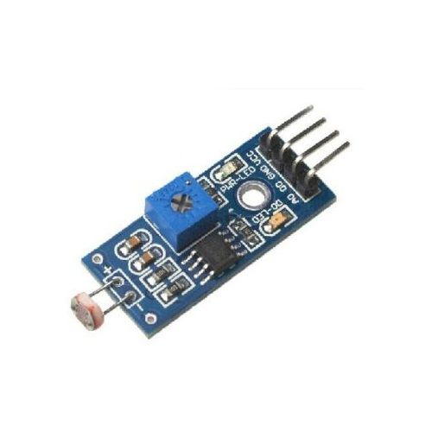
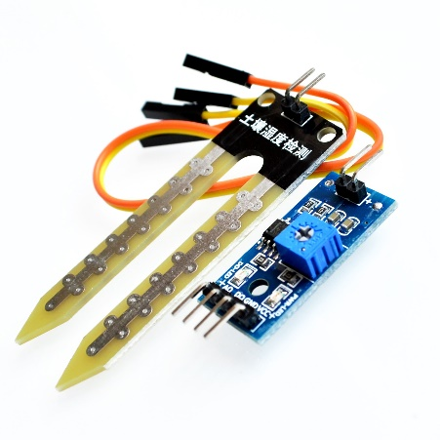
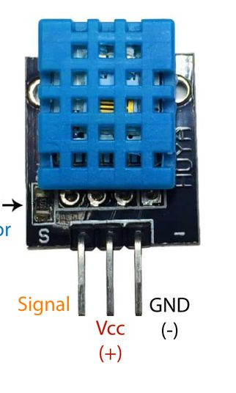
Phân tích mạch
Sensor
Cảm biến DHT11 Thu thập giá trị nhiệt độ, độ ẩm trong môi trường không khí. Để đưa ra những điều chỉnh về mức nhiệt và độ ẩm, tạo môi trường khí hậu riêng. | Cảm biến ánh sáng Thu thập giá trị cường độ sáng từ môi trường. Ví dụ: cường độ sáng của hoa hồng để quang hợp tốt nhất là 1800lux. | Cảm biến độ ẩm đất Thu thập giá trị độ ẩm của đất. Điều chỉnh mức độ ẩm đất bằng tưới tiêu.

Slide 11
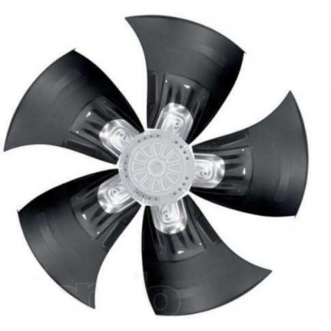
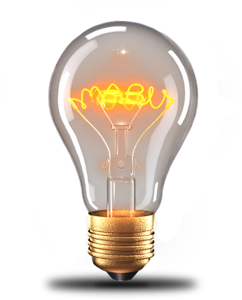
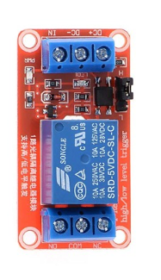
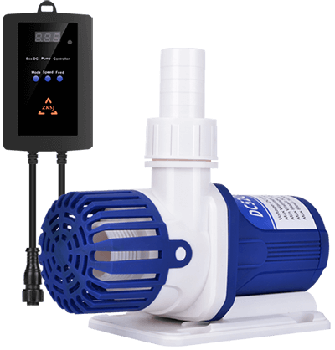
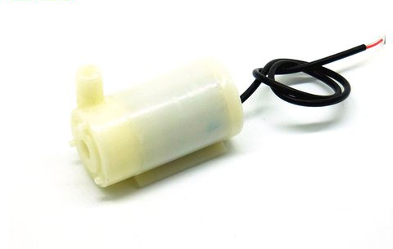
Phân tích mạch
Actuator
Delay
Nhận tín hiệu điều khiển từ arduino để bật tắt các thiết bị
Các thiết bị

Slide 12
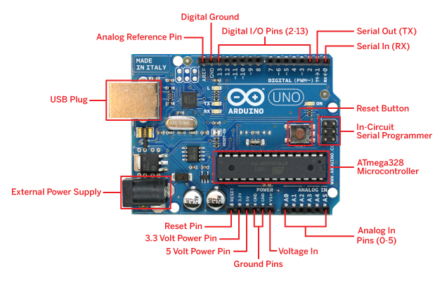
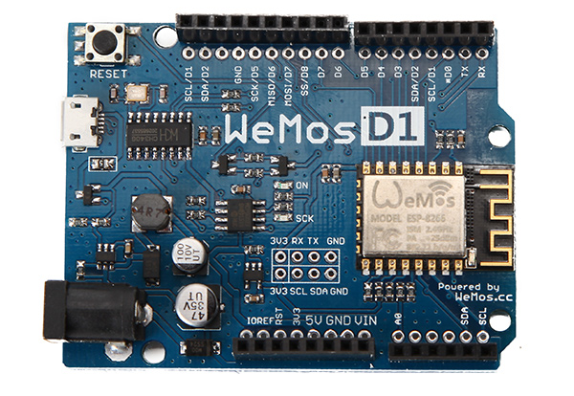
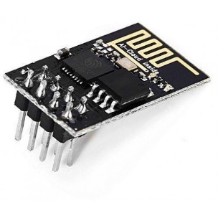
Phân tích mạch
Arduino + ESP8266
Xử lý dữ liệu thu thập được từ cảm biến. Gửi, nhận dữ liệu của ESP truyền tới. Điều khiển các thiết bị thực thi. | Gửi, nhận dữ liệu từ Arduino và Server

Slide 13
Lập trình
Arduino
Arduino đảm nhiệm vai trò đọc các loại cảm biến, điều khiển thiết bị và rất thân thiện với người lập trình.
Giao tiếp với ESP8266 để có thể trở thành một thiết bị nối mạng, một thiết bị IoT.
ESP8266
ESP8266 trong mô hình mạng này dùng để kết nối với mạng Wifi với thông tin SSID và PSK.
ESP8266 sẽ kết nối tới Socket Server, bản thân nó là một Socket Client.
ESP8266 kết nối Socket Server với các thông tin là địa chỉ IP và port (Cổng) dịch vụ.

Slide 14
Lập trình
Server
Server được tạo bằng việc lập trình bằng JavaScript, HTML, CSS với nền tảng Nodejs trên framework AngularJS
Socket Server được đặt ở một máy tính trong cùng mạng Wifi mà ESP8266 kết nối đến.
Socket Server sẽ là nơi đặt (host) webapp.
Socket Server sẽ có một địa chỉ IP local và chúng ta sẽ mở port khai báo để nhận dữ liệu từ ESP8266 và webapp.
Người dùng truy cập vào địa chỉ IP của Socket server cùng với port như trên để điều khiển.
=> Để thu thập dữ liệu và điều khiển từ bất kì thiết bị nào truy cập được trình duyệt web, ta triển khai web server bằng việc mua host hoặc sử dụng Heroku cloud application platform miễn phí. Tất cả các thiết bị có kết nối mạng và sử dụng trình duyệt web đều truy cập được.

Slide 15
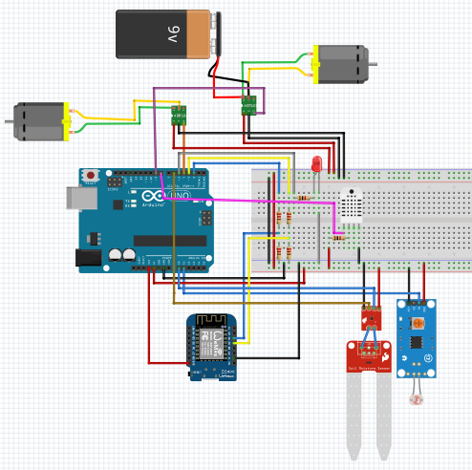
Thiết kế mạch

Slide 16
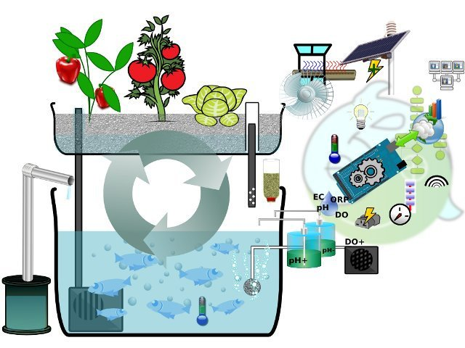
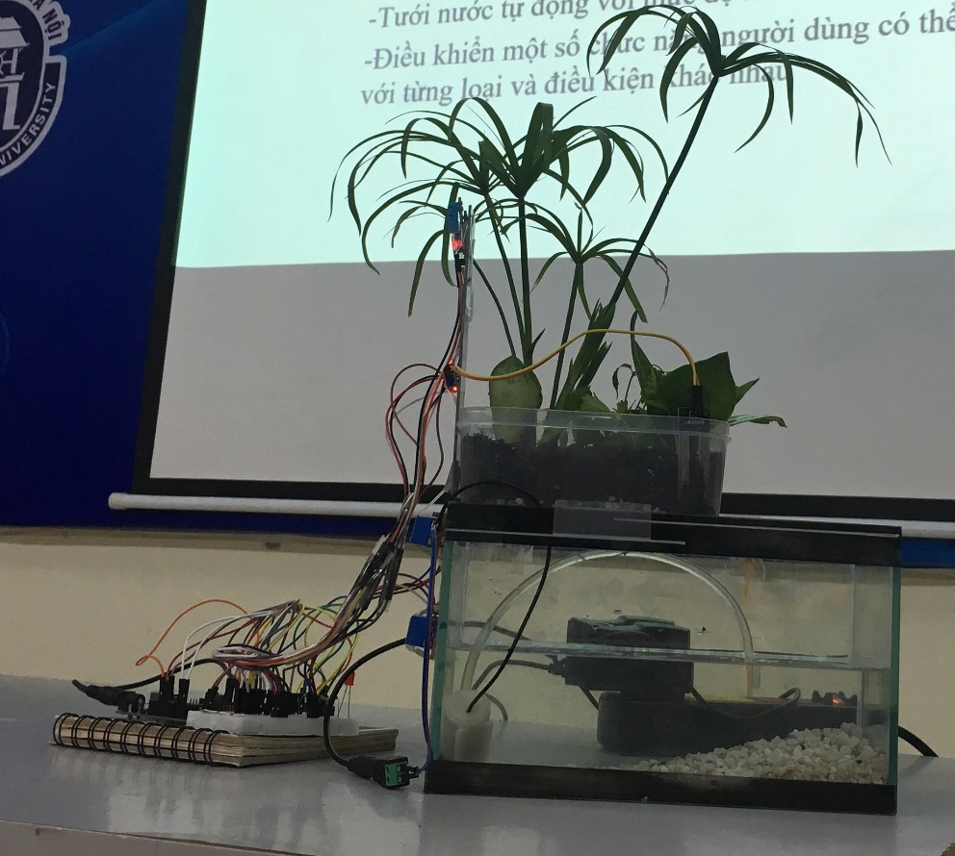
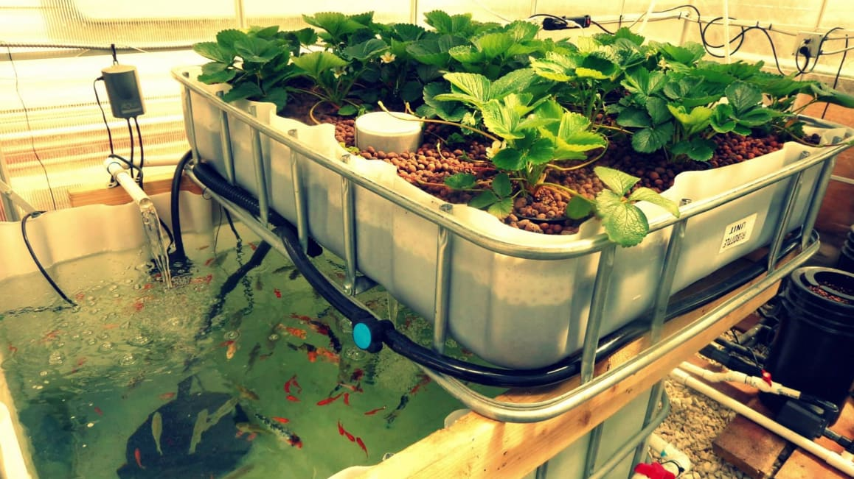
Mô hình thực

Slide 17
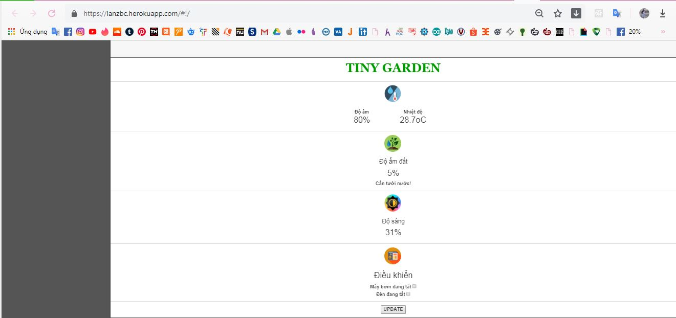
Web thu thập và điều khiển
Truy cập trang : https://lanzbc.herokuapp.com

Slide 18
Kết luận
Ưu điểm: Thể hiện được những kiến thức cơ bản đã được học ở đại học về điện tử, lập trình vi mạch, lập trình ứng dụng với một số ngôn ngữ lập trình cơ bản đồng thời với đó là một số kiến thức về mạng. Trong quá trình thực hiện giúp ta hiểu thêm về IoT
Nhược điểm: giao diện người dùng chưa được đẹp, mạch chưa được nhỏ gọn và được bảo vệ cẩn thận, chưa có mô hình mô phỏng khu vườn hoàn chỉnh, chưa có bảo mật, dữ liệu chưa được lưu trữ…
Hướng phát triển: với mô hình nhỏ đặt trong gia đình tạo cảnh quan sinh thsi tự nhiên, phù hợp với người không có nhiều thời gian và thường xuyên đi xa. Quy mô lớn hơn có thể phát triển hệ thống về chức chăng và cả thiện khả năng, tính ứng dụng thực tế môi trường.

Slide 19
Những khó khăn
Tìm tòi phát triển ý tưởng
Kiến thức về lập trình
Thiết kế mạch, hàn dán linh kiện
Thời gian thực hiện
Những lỗi gặp trong quá trình debug

Slide 20
Xin chân thành cảm ơn quý thầy cô đã chú ý lắng nghe!

